Slide 1
Moodle και Aula
2020-1-UK01-KA201-079177
Χρήση των κοινωνικών δικτύων για τη σχολική εκπαίδευση

Slide 2
ΚοινωνικΗ μΑθηση στο Moodle
Το Moodle είναι ένα παράδειγμα συστήματος διαχείρισης μάθησης που περιλαμβάνει διαδικτυακή μάθηση για περισσότερα από 10 χρόνια τώρα
Το Moodle Socialwall θα μετατρέψει το μάθημά σας στο Moodle σε πλατφόρμα κοινωνικής μάθησης
Αυτό περιλαμβάνει μια οικεία διεπαφή αναρτήσεων, χρονοδιάγραμμα αναρτήσεων, φιλτράρισμα της γραμμής χρόνου και ενοποίηση με τις δραστηριότητες και τους πόρους του Moodle

Slide 3
Socialwall
Οι δασκάλοι μπορούν να:
κάνουν διάφορα είδη αναρτήσεων
επισυνάψουν αρχεία και διευθύνσεις URL σε αναρτήσεις
σχολιάσουν τις αναρτήσεις και απαντήσουν σε σχόλια
Οι μαθητές μπορούν να:
κάνουν τυπικές αναρτήσεις
επισυνάψουν πόρους (αρχεία ή συνδέσμους) σε αναρτήσεις
σχολιάσουν τις αναρτήσεις και να απαντήσουν σε σχόλια

Slide 4
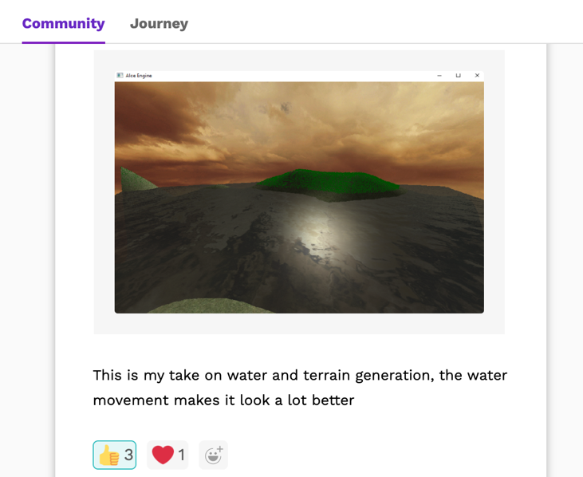
ΕπισκΟπηση της Aula
Τι είναι η Aula;
Ως «πλατφόρμα μαθησιακής εμπειρίας», η Aula προσφέρει σε εκπαιδευτικούς και μαθητές την ευκαιρία να προσεγγίσουν τις ενότητες τους με τον πιο κοινωνικό και συνομιλητικό τρόπο.

Slide 5
ΚοινωνικΑ ΧαρακτηριστικΑ
Ενεργοποιήστε τη διαισθητική επικοινωνία μέσω αναρτήσεων σε όλο το μάθημα και άμεσων μηνυμάτων
Αλληλεπιδράστε μέσω αναρτήσεων, σχολίων, μηνυμάτων και αντιδράσεων (emojis).
Κάντε ανακοινώσεις και στείλτε υπενθυμίσεις.
Εγγενείς εφαρμογές για κινητά iOS και Android

Slide 6
ΟφΕλη
Εξοικονομεί χρόνο των ακαδημαϊκών βελτιστοποιώντας την επικοινωνία και μειώνοντας την επικάλυψη εργασιών.
Αυξάνει σημαντικά τη συμμετοχή των μαθητών σε σύγκριση με τις παραδοσιακές εναλλακτικές
Διευκολύνει τη συνεργασία και τη διατμηματική εργασία συνδέοντας όλους τους μαθητές.
Υποστηρίζει τη διεύρυνση της συμμετοχής μέσω χώρων που είναι προσβάσιμοι από οπουδήποτε (PC, Android, iPhone/iPad).

Slide 7
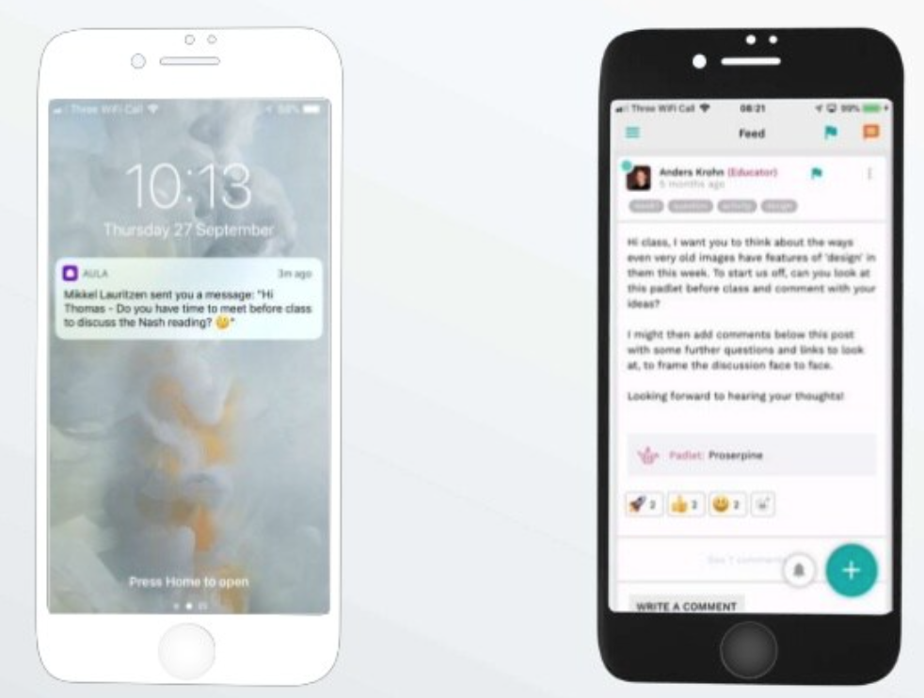
ΠΩς διαφΕρει απO Aλλες διαδικτυακEς πλατφOρμες εκμAθησης
Χωρίς Σύστημα Διαχείρισης Μάθησης (LMS) και λιγότερα email.
Περισσότερη ενασχόληση που υποστηρίζεται από την εκμάθηση μέσω κινητού τηλεφώνου

Slide 8
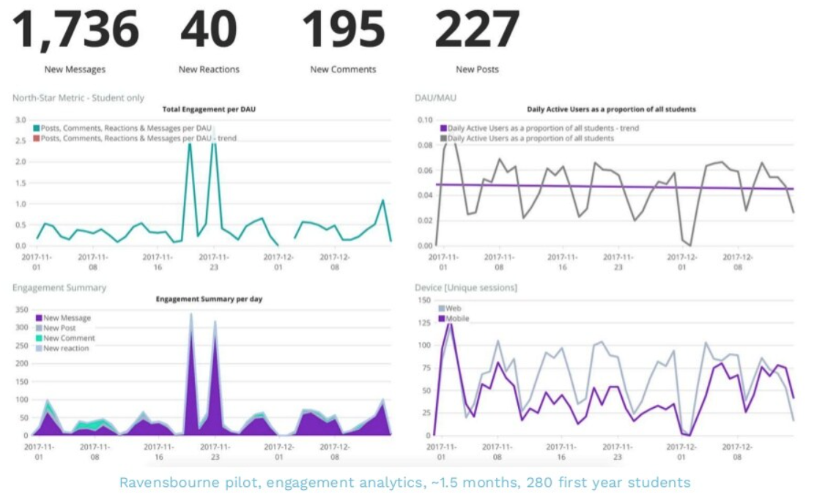
ΠιλοτικΗ μελΕτη
Πιλοτική μελέτη στο Πανεπιστήμιο Ravensbourne του Λονδίνου
6 προγράμματα, 280 πρωτοετείς φοιτητές

Slide 9
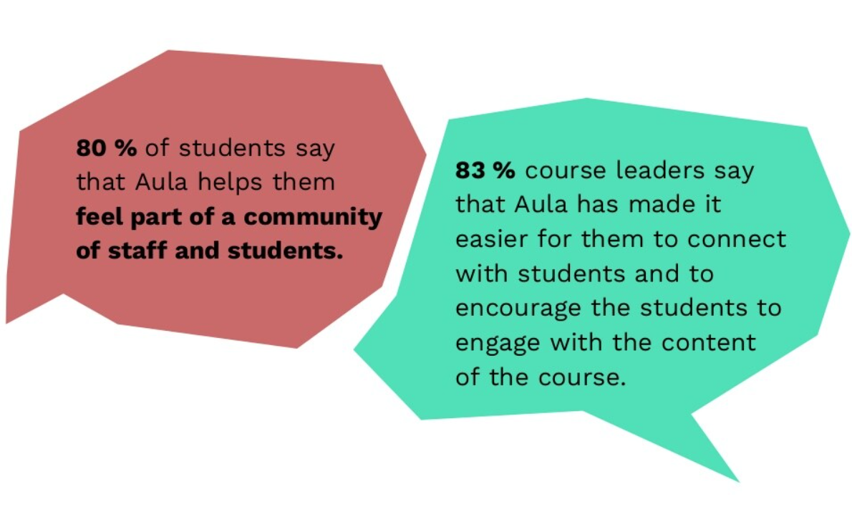
Ανατροφοδοτήσεις μαθητών

Slide 10
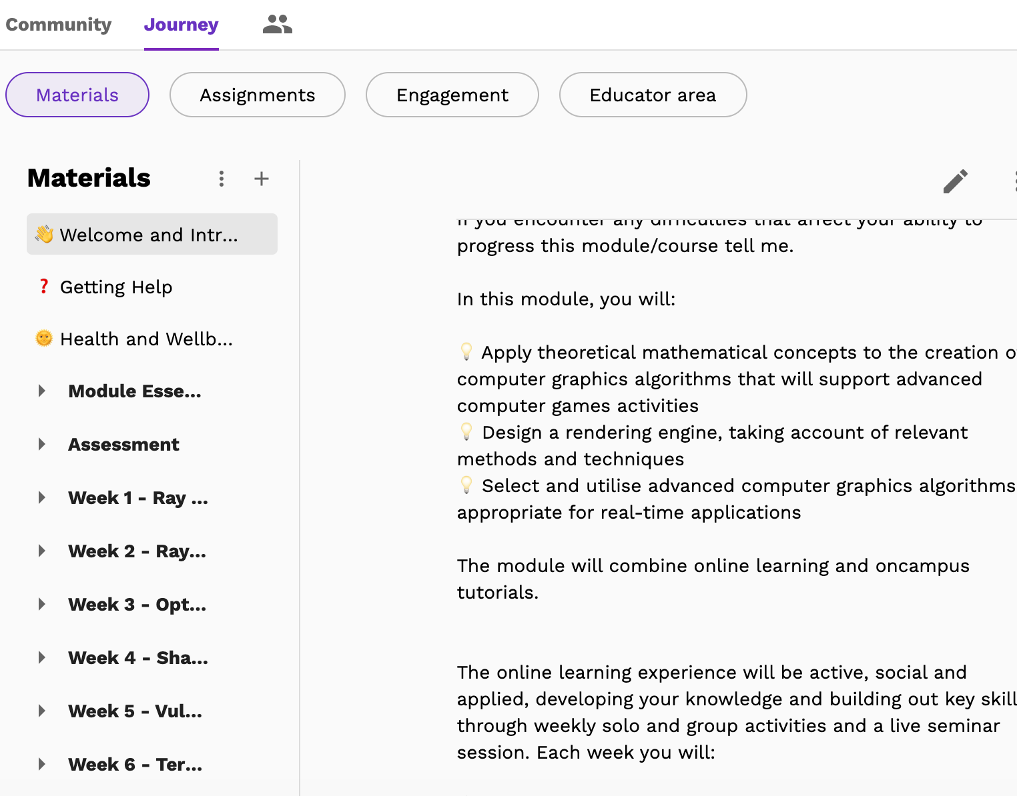
ΔιδακτικO υλικO στην Aula
Διαχείριση χρηστών
Διαχείριση ενοτήτων
Πληροφορίες ενότητας
Στατιστικά Ενασχόλησης
Ενότητα αξιολόγησης
Εβδομαδιαίο διδακτικό υλικό

